Slide 1
KRATKA ISTORIJA

Slide 2
na razvoj računara u toku celokupne istorije je najviše uticao razvoj tehnologije
s početka, jednako bitan je bio i razvoj logike
na deo koji zovemo generacijama računara, u smislu današnjih, najviše su uticala bitna tehnološka otkrića koja su iz temelja menjali kako računari rade, što je rezultovalo sve manjim, jeftinijim, snažnijim, efikasnijim i pouzdanijim mašinama

Slide 3
U razvoju računara značajna su 4 momenta:
Pamćenje rezultata
Mehanizacija procesa računanja
Odvajanje unošenja podataka i automatizacija procesa računanja
Opštije korišćenje mašine primenom programa

Slide 4
Gruba podela perioda u razvoju računarstva
Period pre pojave elektronskih računara (ER) do 1946. godine)
Period nakon pojave ER (nakon 1946. godine)

Slide 5
pre nove ere
razvijeno brojanje - do 5000 gpne
pojava prvih pisama (Sumeri u Mesopotamiji) - oko 3000 gpne
razvoj 60-teričnog brojnog sistema - oko 3000 gpne
(http://gwydir.demon.co.uk/jo/numbers/babylon)
zapisi na papirusu – oko 2600 gpne
formiran abakus – oko 1200-1100 gpne
Aristotel postavio osnove logike – 330 gpne
nova era
Heron Aleksandrijski konstruisao automat – oko 60 gne
u Kini pronađen papir – oko 100 gne
zapis dekadnih cifara u Indiji – 100-200 gne
8-9 vek ne – Arapi usvojili indijski način zapisa brojeva. Al Horezmi precizno opisao 4 osnovne operacije

Slide 6
Period abakusa
Razvoj trgovine i potreba za vođenjem poslova dovela je do razvoja sprava za računanje. Jedna od prvih prava koja se pojavila bila je abakus. On je nastao u Kini pre više od 3000 godina, a danas je još uvek u upotrebi.
olakšava, pomaže računanje, ne računa umesto čoveka
sabiranje i oduzimanje od računskih operacija
odgovara računanju u pozicionom brojnom sistemu

Slide 7
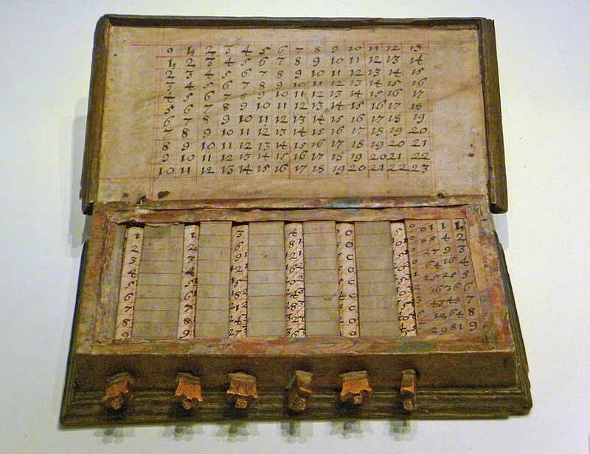
Mehanizacija procesa računanja
Sve do XVII veka računanje se obavljalo ručno. Za složena naučna izračunavanja na raspolaganju su bile tablice integrala, logaritama i trigonometrijskih funkcija koje su, takođe ručno, izrađivali timovi ljudi.
1450. Johan Gutenberg - Konstrusao prvu štamparsku presu
1614-1620 John Napier otkrio prirodne logaritme i logaritamski računar (što je omogućilo lakše računanje u nauci, inženjerstvu, navigaciji..)
decibel je jedinica mere za jačinu nivoa zvuka, zvučnog pritiska, zvučne snage
ph (hemija) – nivo kiselosti vodenog
rastvora
diskretni logaritmi se upotrebljavaju
u public-key kriptografiji

Slide 8
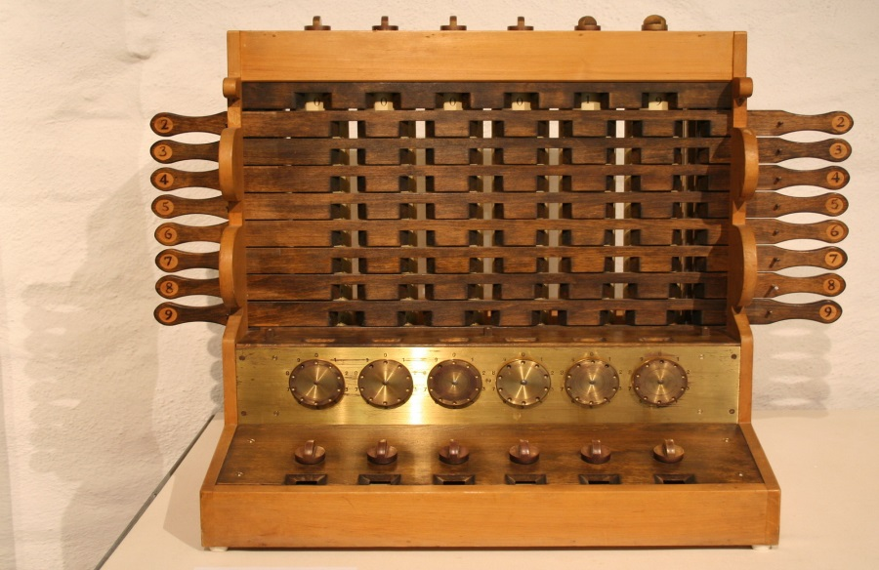
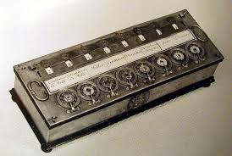
1623/24 Wilhelm Schickard - prva računarska mašina sa prenosom desetica; sabiranje i oduzimanje šestocifrenih brojeva; za potrebe astronomskih tablica
1642. Blaise Pascal je napravio 6-mesnu računsku mašinu. Radilo sa 6 župčanika
Godine 1647. usavršena na 8-mesnu sa prenosom desetica. 8 zupčanika; do 9,999.999; komplement broja za negativne
(Početak perioda mehaničkih računskih mašina)

Slide 9
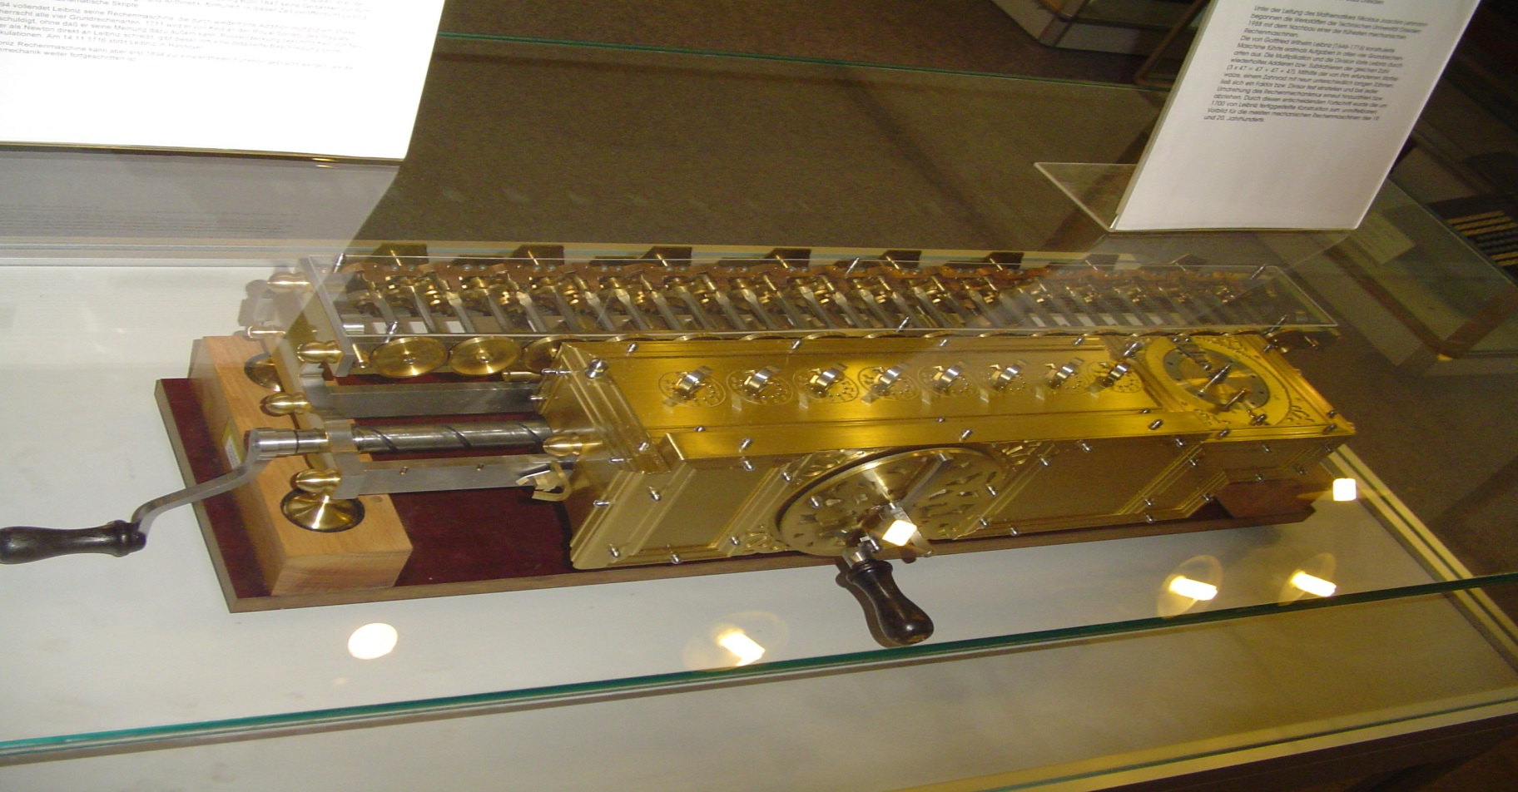
1673. Gottfried Wilhelm Leibniz - usavršio Pascalovu mašinu (12-mesna) sa 4 računske operacije i izračunavanje kvadratnog korena (sve se svodile na ponavljanje sabiranja)
Stepped Reckoner

Slide 10
Lajbnic i matematička logika
1697 Binarni brojni sistem (Lajbnic je prvi predstavio binarni sistem)
Univerzalni jezik matematike (formalna i simbolička logika, Lajbnic je izneo glavne karakteristike konjunkcije, disjunkcije, negacije, identitet, podskupova i praznih skupova)
teoretska osnova za:
digitalna logika (dizajn prekidačkih kola)
relacionih baza podataka
teorije formalnih jezika, automata i izračunljivosti
veštačka intligencija
mnoge druge blasti

Slide 11
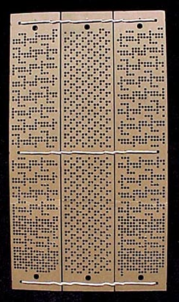
1801. J.M. Jacquard - Automatski razboj sa bušenom karticom

Slide 12
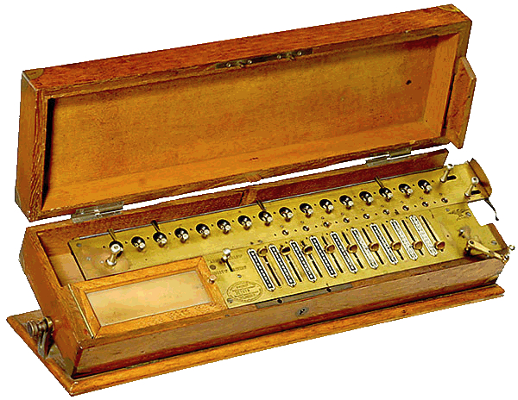
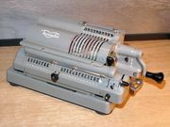
1820. Charles Xavier Thomas de Colmar prvi zaista uspešan kalkulator – aritmometar
sabiranje, oduzimanje, množenje, delimično deljenje – pomoć korisnika bila potrebna
zauzimale čitav sto
dugo se još koristile
i na matfu do ’70

Slide 13
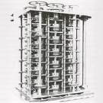
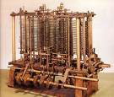
1820-1860 - Period obeležen radom Charles Babbage-a (1792-1871)
1822 - diferencijalna mašina (analizator) sa prijateljem John Herchel-om zbog mnogo grešaka koje su pronašli ručno proveravajući podatke astronomskog društva. Po njegovom nacrtu konstruisana krajem XX veka, sa tačnošću od 31 cifre obavila izračunavanja
1833 - nacrt analitičke mašine sa skladištem za 1000 promenljivih od 50 cifara; aritmetičke operacije u „vodenici“ kojom su upravljale bušene kartice; sve operacije mehanički se obavljale

Slide 14
međurezultati određivali dalji put programa na karticama
rezultati izračunavanja se izdavali na mašini za slaganje
mnoge ideje implementirane u današnje računare razvio za analitičku mašinu
otac računarstva (prvi mehanički računar)
Ada Augusta, ćerka Lorda Bajrona, računala Bernulijeve brojeve na mašini. Ostavila detaljno uputstvo za izračunavanje na Babidževoj mašini. Smatra se prvim računarskim programom. 1977 jedan programski jezik dobio njeno ime - Ada

Slide 15
Elektromehanički period računarskih mašina
U 19. veku napravljena su velika otkrića koja su poboljšala komunikaciju (telegraf, telefon) i počinje se sa korišćenjem elektične struje za pokretanje raznih mašina.
1847. G. Bool - Bulova algebra
razvio algebarsku strukturu - kolekciju elemenata i operacija na njima - u kojoj se sažimaju osnovna svojstva skupovnih i logičkih operacija, posebno skupovnih operacija preseka, unije i komplementa i njima odgovarajućih logičkih operacija AND, OR i NOT

Slide 16
Kako se istinitosne vrednosti mogu predstaviti i kao binarni brojevi, analogija se može i na njih proširiti (1 puta 0 je 0, 1 plus 0 je 1). Kada se analogija proširi na elektronske komponente (ima napona/nema napona, visok napon/nizak napon) dobija se primena Bulove algebre u prekidačkim kolima, koji su u osnovi konstrukcije računara.
Kraj 19. veka, u ovoj oblasti, obeležio je rad Hermann Hollerith (1860-1929)
1884. - patentirao automatsku mašinu za tabeliranje
1890. - 11 popis u SAD i elektronski uređaji za sortiranje (ranije 50 ljudi za 5-7 godina, sada 43 mašine za nekoliko meseci)

Slide 17
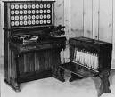
Holeritove mašine su radile na principu bušenih kartica. Numerički podaci su bušeni na kartice zasebnim mašinama. U toku obrade kartice drugom mašinom, iglica bi kroz ubušenje ušla u posudu sa živom, čime se zatvaralo električno kolo što se registrovalao na mehaničkom brojaču. Ovime se ubušenje na kartici pretvaralo u smisleni podatak.
Bušene kartice su, osim toga, omogućile da se jednom pripremljeni podaci mogu više puta
koristiti. Time je izostalo
dupliranje posla i povečana je
produktivnost zaposlenih.
Operacije, ili "program", su
još uvek bile čvrsto povezane
sa samom mašinom tako da je
ona mogla da obrađuje samo
podatke sa popisa stanovništva.

Slide 18
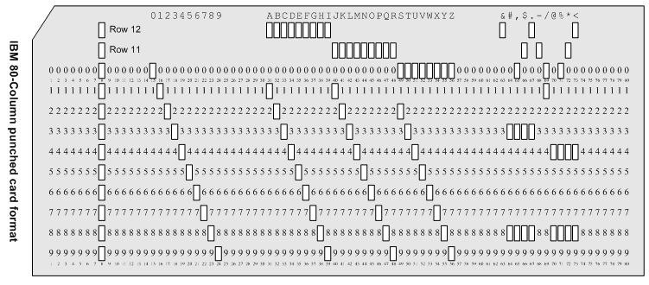
Svaka cifra broja je na bušenoj kartici predstavljena ubušenjem u specijalno određenom prostoru na kartici. Kombinacijom ubušenja predstavljana su slova i drugi znaci. Svaka kartica je mogla da primi 80 slova ili cifara, a za njihovo kodiranje korišćeno je 12 redova.Kartice su izrađivane od kvalitetnog debljeg papira. Zasek u jednom uglu kartice je određivao ispravan položaj za smeštaj kartica u čitač.
Tridesetih godina prošlog veka ih je koristila Jugoslovenska železnica.

Slide 19
1896. - Osnovana Tabulating Machine Company, koja je 1924. prerasla u IBM.
Mihajlo Petrović Alas (1868-1943),
matematičar, naučnik, profesor, preteča kibernetike, osnivač beogradske matematičke škole, akademik, ali i moreplovac, putopisac, književnik, alas i violinista
Hidrointegrator = prvi analogni hidraulični računar u svetu

Slide 20
Elektromehanički period nakon Holeritovih mašina
Nakon rada Holerita nastaju razne kompanije za proizvodnju savršenijih eletromehaničkih mašina.
1930-1940. konstruisan veliki broj računara zasnovan na relejima. (G. Stibitz iz Bell Lab. K. Zuse u Nemačkoj Z1,Z2,Z3
Nemački student tehnike Konrad Cuze koji je tokom tridesetih godina dvadesetog veka napravio niz automatskih računskih mašina. Godine 1941. razvio je uređaj za računanje Z3 koji je imao izvesne mogućnosti programiranja, te se često smatra i prvim programabilnim računarom. Cuzeove mašine tokom rata naišle su samo na ograničene primene (od njegove firme nastao Simens).
1936. A. Turing - Tjuringova mašina

Slide 21
Alan Turing (1912-1954)
engleski matematičar, logičar i kriptograf
s pravom se smatra ocem modernog računarstva
1936. godine definisao apstraktnu mašinu koja se po njemu zove Tjuringova mašina
matematički preciznu definiciju algoritma ili "mehaničke procedure". Ona je praktično opis mašine koja će tek biti konstruisana.
cilj je bio da opiše probleme koji mogu logički da se reše
u toku Drugog svetskog rata Tjuring je radio u Blečli parku (Bletchley Park), tajnom mestu na kome se radilo na razbijanju nemačkih šifara, gde je dao veliki doprinos razbijanju šifara za mašine Enigma i Lorenz.
njegova smrt je i danas enigma

Slide 22
Period elektronskih računara
John Atanasoff 1903-1995
1939. - 16-bitni sabirač sa vakumskim cevima
1941. Atanasov i Beri konstruisali kalkulator ABC i razvili osnovne koncepte koji će se pojaviti kasnije u "modernim računarima" - elektronsku aritmetičku jedinicu i regenerativnu, cikličnu memoriju.
ključna ideja je bila korišćenje binarnog sistema i Bulove algebre kojom je postigao da se istovremeno rešava 29 lineranih jednačina

Slide 23
1943.-1946. J.P. Eckert i J.W. Mauchly konstruisali su ENIAC (Electronic Numerical Integrater And Computer)
1945. John von Neumann - Teorijski koncept elektronskih računara - Fon Nojmanovi računari
jedan od učesnika ENIAC programa Džon Fon Nojman (Neumann János Lajos) shvatio je da je umesto decimalne aritmetike bolje koristiti binarnu. 1945. je opisao arhitekturu računara koja se i danas koristi u najvećem broju savremenih računara, koncipirana na unutrašnjem programu. Program se pri izvršavanju čuva kao i podaci za obradu.
Fon Nojmanova mašina imala je 5 delova: memoriju, aritmetičko logičku jedinicu (ALU), upravljačku jedinicu (upravlja programom) i ulaznu i izlaznu jedinicu. U okviru ALU postojao je akumulator, pa tipična instrukcija sabira memoriju sa sadržajem akumulatora ili sadržaj akumulatora upisuje u memoriju.

Slide 24
1948. Bell Teleph. Corp. - prvi tranzistor
1950. UNIVAC I - prvi komercijalni elektronski računar
1952. IBM 701 - Računar sa magnetnim trakama
1953. - prvi printer koji je išao uz računar ( bilo je potrebno skoro pedeset godina da bi inženjeri i dizajneri učinili ove uređaje pristupačnim; razvijen je u kompaniji Remington ‑Rand, za potrebe UNIVAC kompjuter)
1957. prvi matrični štampač tržištu predstavio IBM
1954. Programski jezik FORTRAN (za IBM 650)
1955. Bell Corp. TRADIC - računar zasnovan na tranzistorima
1958/59 - Texas Instriments - Integrisana verzija tranzistora
1959-1960. Programski jezik COBOL
1969. uveden programerski smer u Matematičkoj gimnaziji

Slide 25
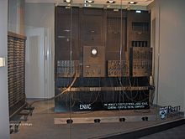
ENIAC - prvi elektronski računar opšte namene, iako mu je osnovna svrha bila računanje trajektorije projektila
1000 puta brži od elektomehaničkih uređaja.
bilo je moguće da se mašina preprogramira i za druge zadatke, ali to je zahtevalo intervencije na preklopnicima i kablovima koje su mogle da traju i nedeljama.
za ulaz i izlaz su se koristile bušene kartice
bio je težak 30T i zauzimao je veličinu odbojkaškog igrališta, 167 metara kvadratnih
18000 elektronskih cevi
10000 kondezatora
70000 otpornika
1500 releja
težak oko 30 tona
10 x 15 m²
150KW energije
0.0002 sec - sabiranje
0.0028sec - množenje
bio u upotrebi sve do 1955.

Slide 26
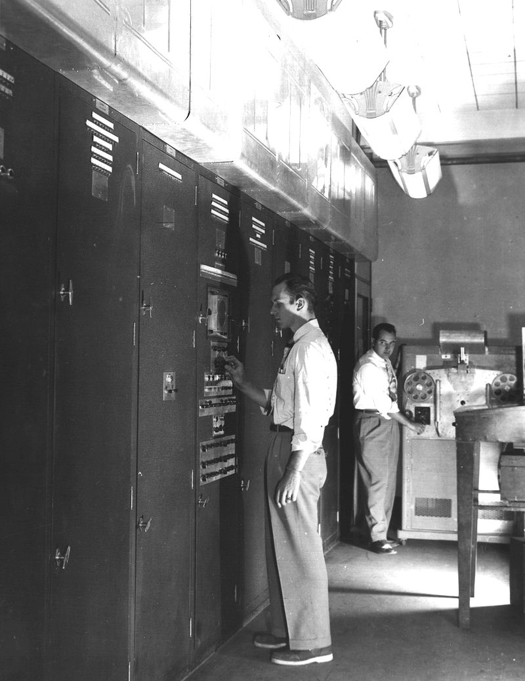
EDVAC (Electronic Discrete Variable Automatic Computer)
John Presper Eckert (Džon Ekert), John William Mauchly (Džon Močli) i John von Neumann (Džon fon Nojman) na Pensilvanijskom univerzitetu
Konstrukcija ovog računara se zasniva na fon Nojmanovoj arhitekturi
memorija je koristila akustične linije za kašnjenje
1024 reči od 44 bita
aritmetika je bila binarna,
magnetna traka je korišćena za ulaz i izlaz
864 mikrosekunde - sabiranje
2200 mikrosekundi – množenje
bio u upotrebi sve do 1961. kada je
zamenjen sa BRLESC

Slide 27
I generacija računara
UNIVAC (UNIVersal Automatic Computer) je bio prvi računar koji je ušao u komercijalnu upotrebu.
razvila ga je kompanija koju su osnovali Džon Ekert i Džon Močli
Ovo je bio prvi računar od koga je proizvedeno više primeraka, od kojih je prvi instaliran 1951. u Birou za popis stanovništva SAD-a
Peti računar iz ove serije je koristila kompanija CBS (Columbia Broadcasting System) za predviđanje rezultata predsedničkih izbora
težak oko 13 tona
5200 vakuumskih cevi
obavljao je 1900 operacija u sekundi
časovnik mu je radio brzinom od 2.25MHz
zauzimao je 35.5 metara kvadratnih prostora
memorija na principu linija za kašnjenje
radio je dekadno (koristo je binarno kodiranu decimalnu aritmetiku),
kao memorijsku jedinicu uveo je magnetne trake
prvi UNIVAC računari su se veoma dugo koristili čak i onda kada su postali tehnološki zastareli. Biro za popis je koristio dva UNIVAC I računara do 1963. godine, a jedna komapanija za osiguranje iz SAD-a je svoj UNIVAC računar prestala da koristi tek 1970.godine, posle trinaest godina korišćenja.

Slide 28
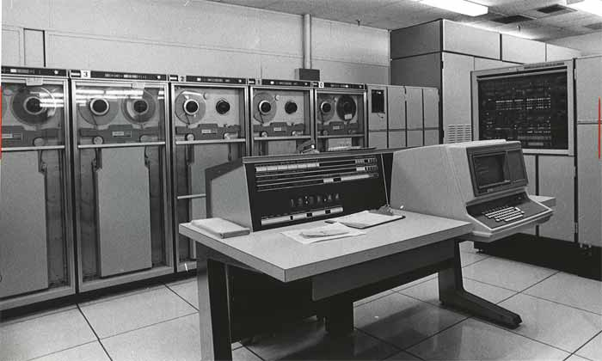
Kako se programiralo u I generaciji računara?
U vreme nastanka računara prve generacije, ušli su u upotrebu termini hardware (da označe računar i svu pridruženu opremu) i software (programi, odnosno skup instrukcija koje upravljaju radom računara) . Softver prve generacije računara je pisan na mašinskom jeziku. Svaki računar je imao svoj mašinski jezik koji je bio usklađen sa elektronskim komponentama tog računara. Programeri koji su pisali programe na mašinskom jeziku pisali su binarni kod za beleženje instrukcija, za adresiranje memorije i za beleženje podataka. Programiranje na mašinskom jeziku bilo je veoma teško i podložno greškama. Rani računari su mogli da izvršavaju samo jedan po jedan program, a posle završetka rada jednog programa, računar je morao da se dovede u početno stanje da bi moglo početi izvršavanje drugog programa.

Slide 29
II generacija računara
proizvodnja pedesetih i ranih šezdesetih godina XX veka
njih karakteriše upotreba tranzistora koji su u računarima zamenili vakuumske cevi koje su bile velike i trošile mnogo struje. Zasluge za izum ovog poluprovodničkog uređaja pripadaju William Shockley (Vilijam Šokli), John Bardeen (Džon Bardin) and Walter Brattain (Voter Bretn), istraživačima iz Bell laboratorija (1956. Nobelova nagrada za fiziku) U digitalnim kolima, tranzistor se ponaša kao elektronski prekidač.
Zahvaljujući tranzistorima, računari druge generacije su postali manji, pouzdaniji, brži i njihovo korišćenje je bilo jeftinije
Ipak, to su još uvek vrlo skupi uređaji, koje su uglavnom nabavljali univerziteti, vladine institucije...

Slide 30
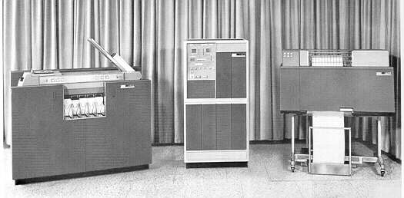
pojavljuje se veliki proizvođači računara
1959. godine IBM je izbacio na tržište računare IBM 7090 i IBM 1401 koji su se zasnivali na tranzistorima. Računar IBM 1401 se zasnivao na bušenim karticama i bio je vrlo popularan .Imao je memoriju od magnetnih jezgara od 4000 (kasnije 16.000) reči. Računar je podržavao decimalnu aritmetiku
1960. DEC (Digital Electronic computers) je proizveo PDP-1 koji je prvenstveno bio namenjen istraživačkim laboratorijama
1961. Burroughs je proizveo B5000, prvi računar sa dvostrukim procesorom i virtualnom memorijom
1962. Sperry Rand je proizveo UNIVAC 1107, prvi iz vrlo uspešne serije UNIVAC 1100 računara

Slide 31
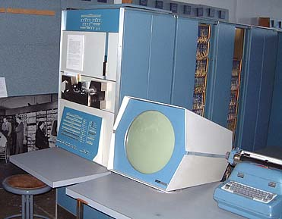
II generacija računara i kompjuterske igre
Računar PDP-1 (Programmed Data Processor-1) je poznat i kao prvi miniračunar na kom se odigrala prva kompjuterska igra za računare zvana Spacewar.

Slide 32
Kako se programiralo u II generaciji računara?
mogli su da izvrše oko 100.000 operacija u sekundi
svaki računarski sistem je u sebi imao memorijsku jedinicu u kojoj su beleženi i programi i podaci zasnovanu na fon Nojmanovoj ideji
memorijske jedinice gradile su se od feritnih jezgara
za programiranje računara druge generacije koristili su se asemblerski jezici koji su koristili skraćenice ili simbolička imena za kodove instrukcija i adrese u memorijskoj jedinici. Programiranje na asemblerskom jeziku učinilo je rad programera efikasnijim. Specijalni programi, asemberi, prevodili su ove programe u mašinske instrukcije računara. Ovaj jezik je i dalje zahtevao jedan iskaz programa za jednu instrukciju računara i jezik je i dalje bio vezan za konretan računar.
mogli su da obrađuju samo jedan po jedan asemblerski program
timovi računarskih operatera pripremali su pakete programa na karticama da bi računar uvek bio zauzet. Takva vrsta obrade nazivala se paketna obrada (batch processing).

Slide 33
III generacija računara – integrisano kolo
Prvo integrisano kolo je 1959. godine testirao Jack KIlby (Džek Kilbi) iz Texas Instruments. Nezavisno od njega do sličnog proizvoda došao je i Robert Noyce (Robert Nojs) iz Fairchild Semiconductor
mnogo sličnih komponenata (tranzistora, poluprovodničkih dioda i sl) na malim silicijumskim pločicama
odmah su našla mnoge primene, recimo u proizvodnji takozvanih kvarcnih časovnika
korišćenje integrisanih kola, koja se nazivaju i čipovi, učinilo je da računari postanu manji, brži i lakši
povećanje snage računara uz istovremeno fizičko smanjivanje odmah je našlo primenu u svemirskom programu APOLO koji je početkom šezdesetih godina XX veka bio aktuelan u SAD-u.

Slide 34
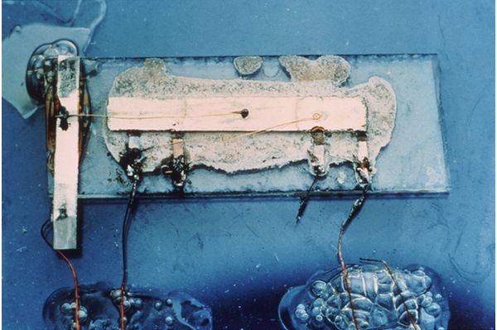
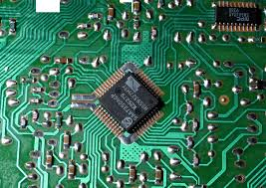
prva generacija
kasnije
danas

Slide 35
pri velikim kompanijama i univerzitetima postojali su veliki računski centri sa velikim računarima koji su se nazivaju centrale (eng. mainframes); računarska snaga je centralizovana
1964. godine - to je bio IBM 360 - centrala opšte namene To je bila familija računara koja je omogućavala korisniku da bira između devet različitih procesora i 70 tipova ulazno/izlaznih uređaja što je korisniku omogućavalo da prilagodi sistem svojm potrebama.
1963. prvi miniračunar, alternativa za centrale za one organizacije koje nisu mogle sebi da ih priušte ili im one nisu ni bile potrebne

Slide 36
IBM 360 - 44
1968. godine nabavljen je računar iz ove familije za Prirodno-matematički fakultet, model 44
imao je 64KB unutrašnje memorije (kasnije proširen na 128KB)
radio na 1 MHz
memorija feritna, izgledala kao kutija za čizme
imao je uređaje diska (hdd) kapaciteta od 1.3MB (kasnije su nabavljeni diskovi kapaciteta od 7.2MB);
IBM 360/44 PS – Programing system – operativni sistem
imao je i drugi operativni sistem – DOS – disk operating system
operativni sistem se podizao sa diskova
od ulaznih uređaja imao je čitač bušenih kartica
od izlaznih uređaja bušač kartica i linijski štampač
podržavao je aritmetiku u pokretnom zarezu sa običnom i dvostrukom preciznošću
njegov operativni sistem dopuštao je samo paketnu obradu.

Slide 37
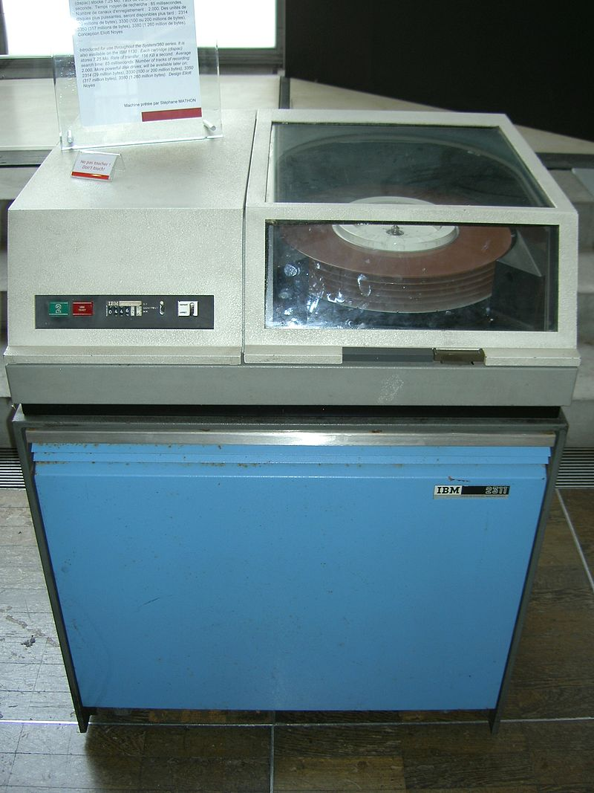
veličine ormana
disk drive 2311
3600 obrtaja u minuti
6 disketa 7,5 incha od po 1,7 MB; jedna se nije koristila

Slide 38
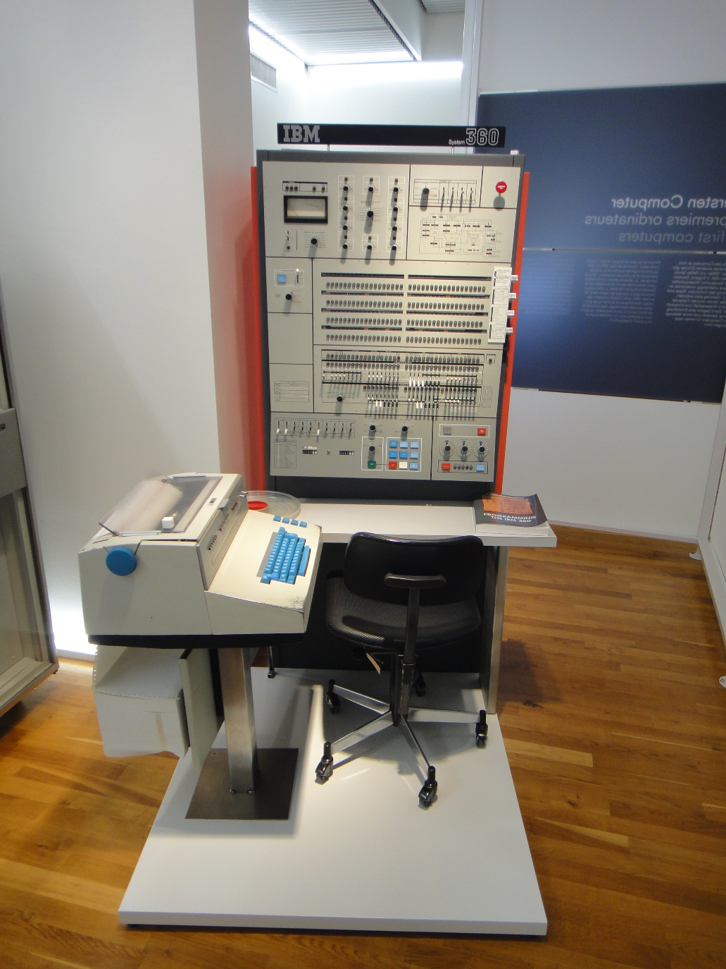
konzola, pisaća mašina
sa panelom sa prekidačima

Slide 39
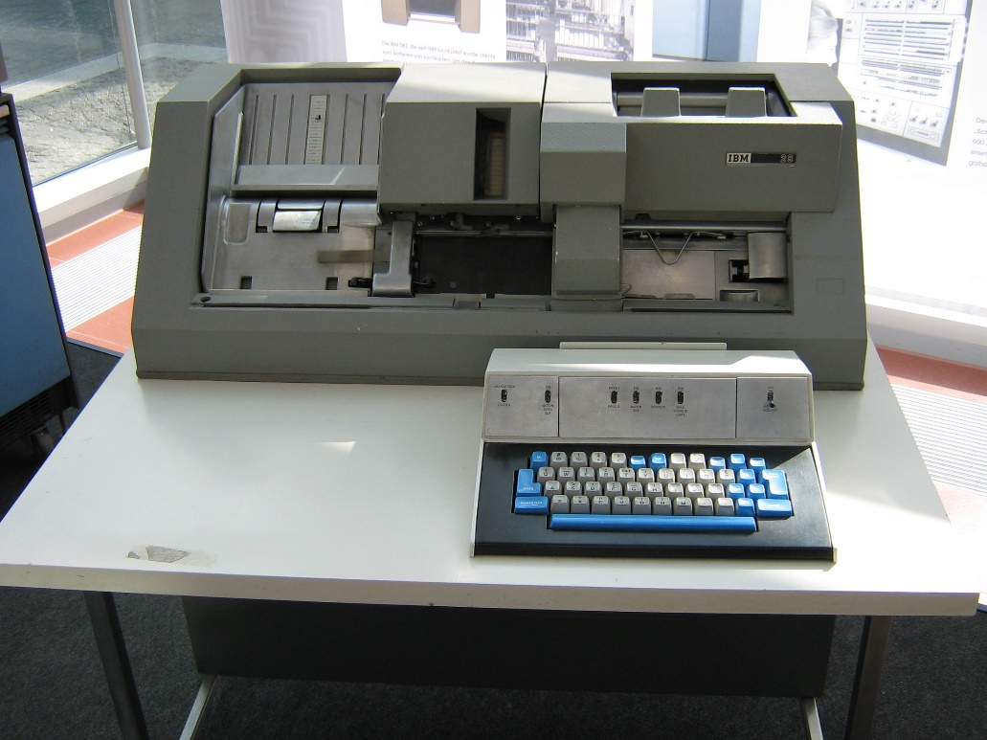
linijski štampač 1403
300 kodova u minuti
144 znaka
čitač/bušač kartica

Slide 40
Kako se programiralo u III generaciji računara?
oko milion operacija u sekundi
došlo je do razvoja operativnih sistema kao grupe programa koja upravlja i nadgleda rad računarskog hardvera. Sa operativnim sistemom koji nadgleda memoriju računara, postalo je moguće istovremeno izvršavanje više programa (eng. multitasking)
umesto grupisanja podataka u pakete, treća generacija računara omogućava obradu na liniji (eng. on-line processing) gde se ulazni podaci direktno unose u računar i njegov odgovor se "trenutno" dobija. Ovakva vrsta obrade dovela je do razvoja nove vrste aplikativnog softvera. Na primer, za stovarišta je razvijen softver za prijem narudžbi koje se odmah obrađuju. Aviokompanije su razvile sisteme za on-line rezervaciju i kupovinu karata.

Slide 41
Za programiranje računara korišćeni su viši programski jezici. Korišćenje ovih jezika eliminisalo je potrebu da programer za svaki računar uči njegov asemblerski jezik.
1957. godine nastala prva verzija jezika FORTRAN (FORmula TRAnslaion). Jezik je ušao u široku upotrebu šezdesetih godina, a njegove novije verzije koriste se do današnjih dana. FORTRAN je omogućavao da se u jednom programskom iskazu zada složeno matematičko izračunavanje, jer jednom programskom iskazu odgovara više mašinskih instrukcija.
1960. godine, za potrebe poslovnih obrada, nastao je COBOL (COmmon Business-Oriented Language) i njegova karakteristika su široke mogućnosti u kreiranju i održavanju velikih podatkovnih datoteka. Specijalni programi, kompilatori, prevode iskaze ovih programa u sekvencije mašinskih instrukcija računara.
Programski jezici FORTRAN i COBOL su prošli kroz proces standardizacije što je omogućilo korišćenje istih programa na različitim tipovima računara (prenosivost programa).

Slide 42
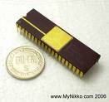
IV generacija računara – mikroprocesor
1968. mikroprocesor
mikroprocesori su nastali za potrebe programiranih kalkulatora, ali su odmah našli primenu i u računarskoj industriji
u prethodnoj generaciji, računarske mogućnosti su bile raspodeljene između više integrisanih kola. Mikroprocesori kombinuju integrisana kola za obradu podataka, ograničenu memoriju, kontrolu ulazno izlaznih operacija u jedan čip
prvi komercijalno dostpuni mikroprocesor
Intel 4004 razvijen je 1971. godine.
Kao posledica ovog smanjivanja,
računarska snaga koja je zauzimala
celu sobu tokom 1950. godine sada
staje na malo parče silicijuma veličine novčića.

Slide 43
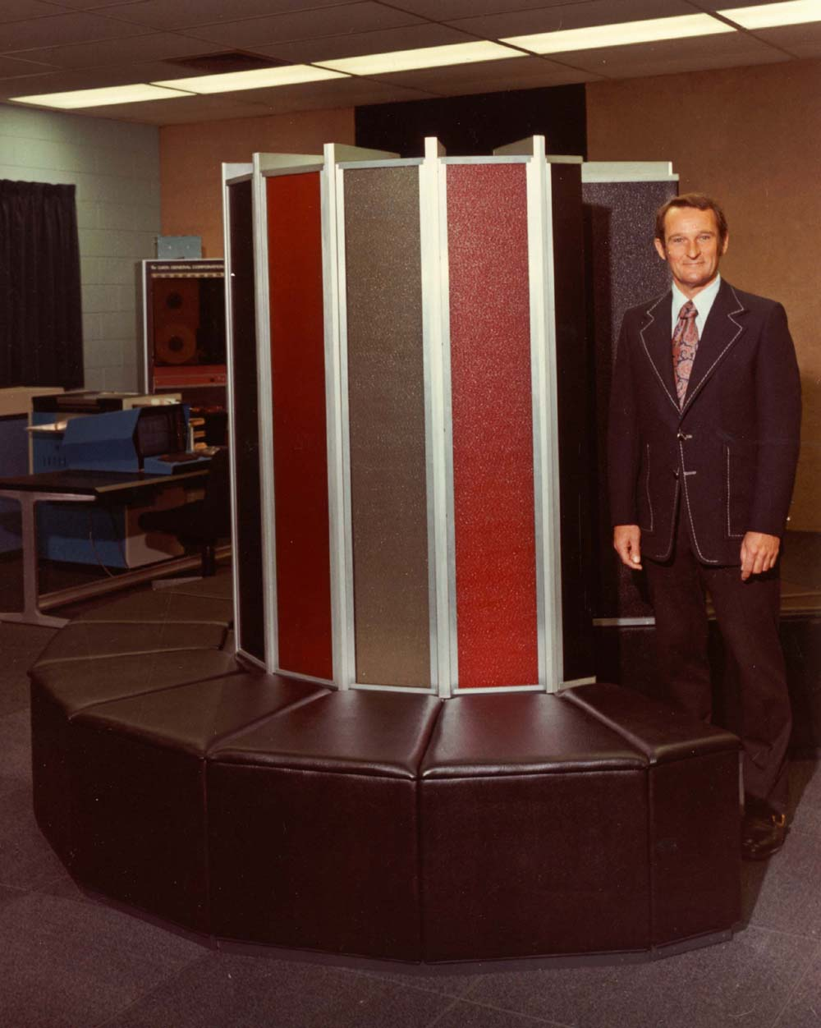
zahvaljujući tehnologiji visoke integracije omogućeno je pakovanje još više snage u centrale. Tako je nastala familija računara velike snage koji se nazivaju superračunari (eng. supercomputers), koji su razvijani za potrebe složenih naučnih izračunavanja. Najpoznatije računare ove vrste je razvio Seymour Cray (Simor Krej) za firmu CDC (Control Data Computers), a kasnije za sopstvenu firmu Cray Research.

Slide 44
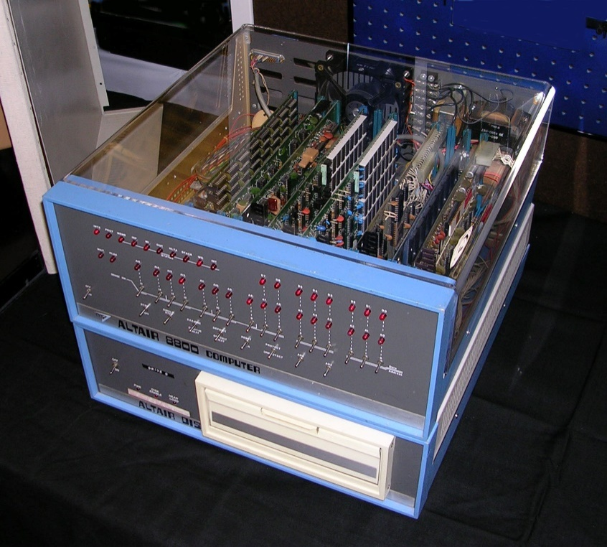
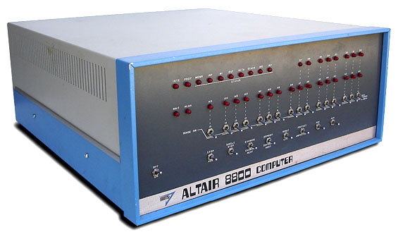
Od sredine 70-tih godina počeo je razvoj mikroračunara na bazi mikroprocesora. Prvi takav računar je Altair 8800 iz 1975. godine (MITS - Micro Instrumentation and Telementry Systems) zasnovan na Intel procesoru 8080A. Imao je 256 bajtova memorije, nije imao nikakav softver, a programirao se na mašinskom jeziku. Zanimljivo je da su programski jezik Basic (Beginners All-Purpose Language Instruction Code) za Altair razvili Bill Gates (Bil Gejts) i Paul Allen (Pol Alen) koji su kasnije osnovali firmu Microsoft.

Slide 45
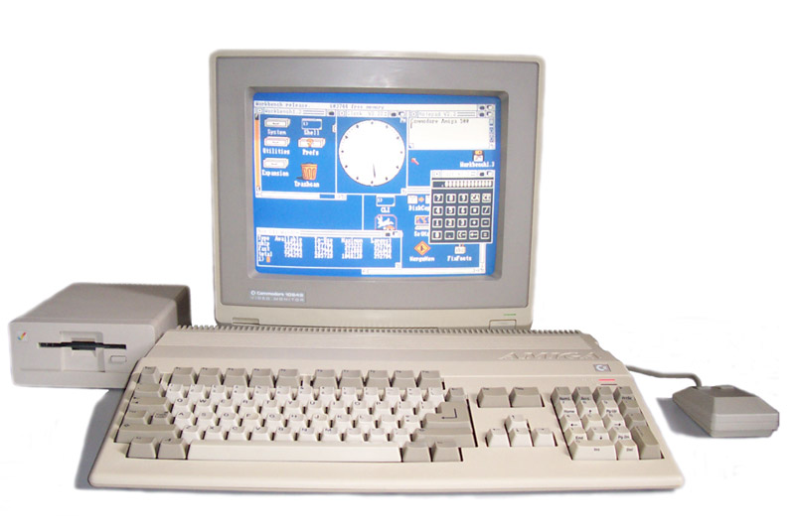
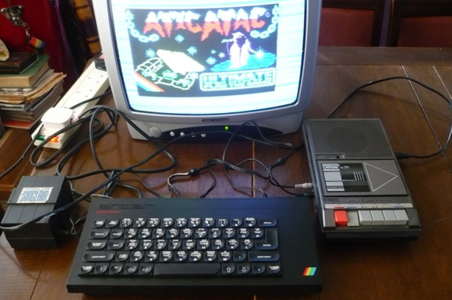
Ubrzo su se pojavili i mnogi drugi mikroračunari, koji su počeli da se nazivaju kućni računari (eng. home computers) ili personalni računari (eng. personal computers - PC): 1977. prvi računari firme Apple, Tandy Radio Shack, 1980. Commodore. Kod nas je posebno bio popularan računar Sinclair Spectrum koji je za to vreme podržavao jako dobru grafiku i omogućavao razvoj jako dobrih igara. Kao izlazni uređaj koristio je stnadardni televizor, a za ulaz i skladištenje korišćen je standardni kasetofon.

Slide 46
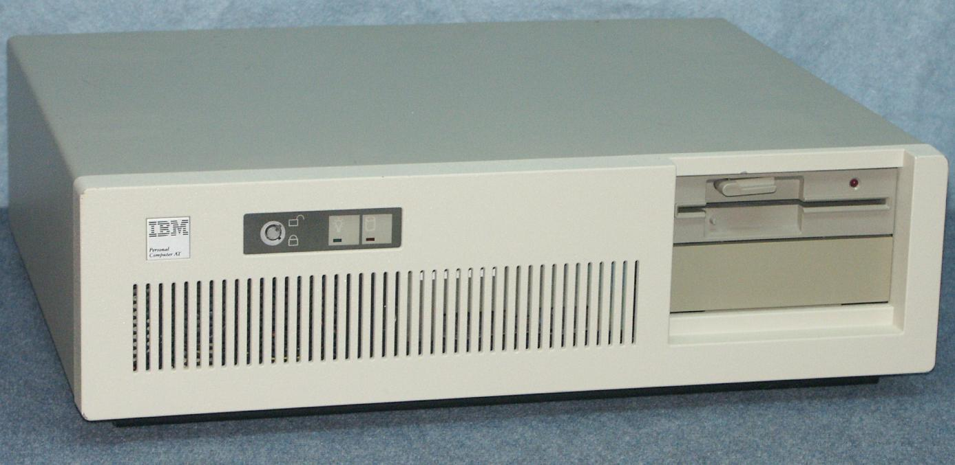
Početkom 80-tih godina (1981) i prestižna firma IBM je pustila svoj prvi personalni računar, takozvani IBM Personal Computer (IBM-PC) koji je bio zasnovan na procesoru Intel 8086. Prvi IBM personalni računari su imali brzinu procesora od 4.7MHz, unutrašnju memoriju od 128KB, disketnu jedinicu od 5.25", a disk (koji nije bio obavezan) je imao kapacitet od 10MB. Ekrani ovih računara su bili monohromatski i nisu podržavali grafiku. I kasniji modeli ovog proizvođača zasnivaju se na procesorima ove firme. Usledio je računar IBM PC XT, a zatim su se računari nazivali prema ugrađenom procesoru: Intel 80286, 80386, 80486 do Pentiuma 80586.

Slide 47
Tržište mikroračunara je veoma brzo raslo, pre svega sa pojavom personalno softvera koji je ljudima najrazličitijeg profila omogućavao da lakše obave mnoge zadatke: - pišu i menjaju dokumenta (word processing) - prave tabele (spradsheets) - crtaju grafikone (graphics packages) - prave i održavaju svoje baze podataka (database programs) Za računare četvrte generacije je karakterističan razvoj neproceduralnih programskih jezika koje mogu da savladaju i korisnici koji nemaju specijalno računarsko obrazovanje. Korisnik treba da navede šta su ulazni podaci, kako ih treba obardait i kako treba predstaviti rezultate obrade. Ovi jezici koriste u njih ugrađeno znanje da bi generisali program koji treba da obavi postavljeni zadatak.

Slide 48
DOMAĆI ZADATAK
Popuniti rupe, ako ih ima
Završiti IV, V,... generaciju
Napraviti teze– izdvojiti najbitnije
Koliko ih je studiralo na Trinity College?
(ne računajući mg)
poslati na fionacheef@gmail.com

